Slide 1
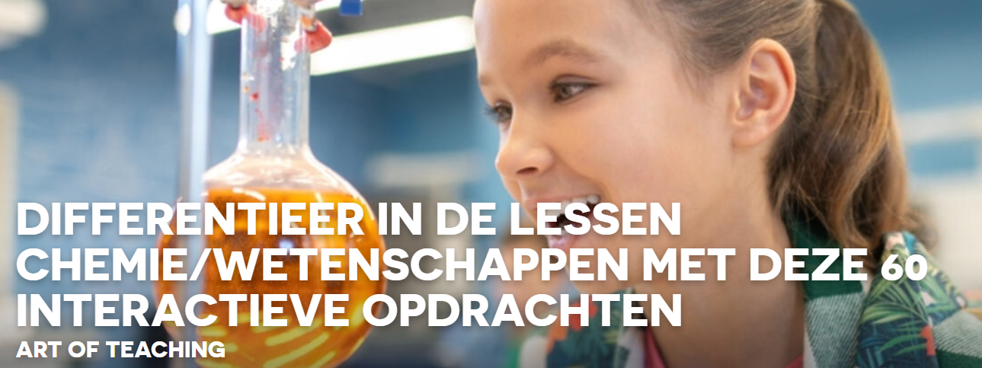
Wikiwijs

Slide 2
Intermolculaire krachten Wikiwijs - Vind, maak en deel lesmateriaal
Inter en intra moleculaire krachten - Wikiwijs Maken
Sk-08 Moleculaire stoffen - Wikiwijs Maken
05 H5 Aantrekking tussen moleculen - Wikiwijs Maken
3 Onderzoek stroomgeleiding - Wikiwijs Maken

Slide 3
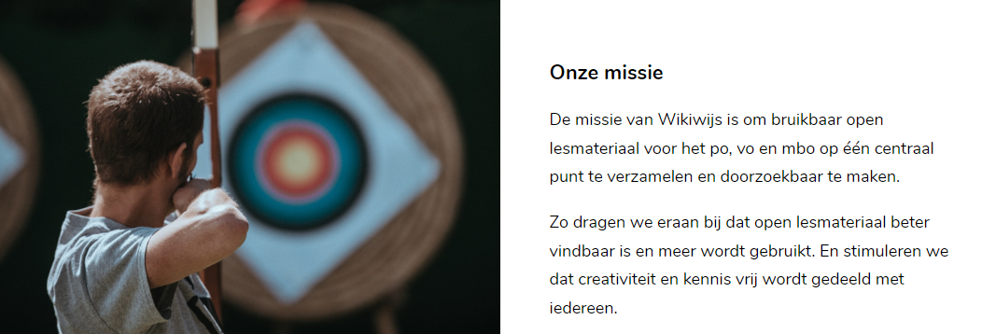
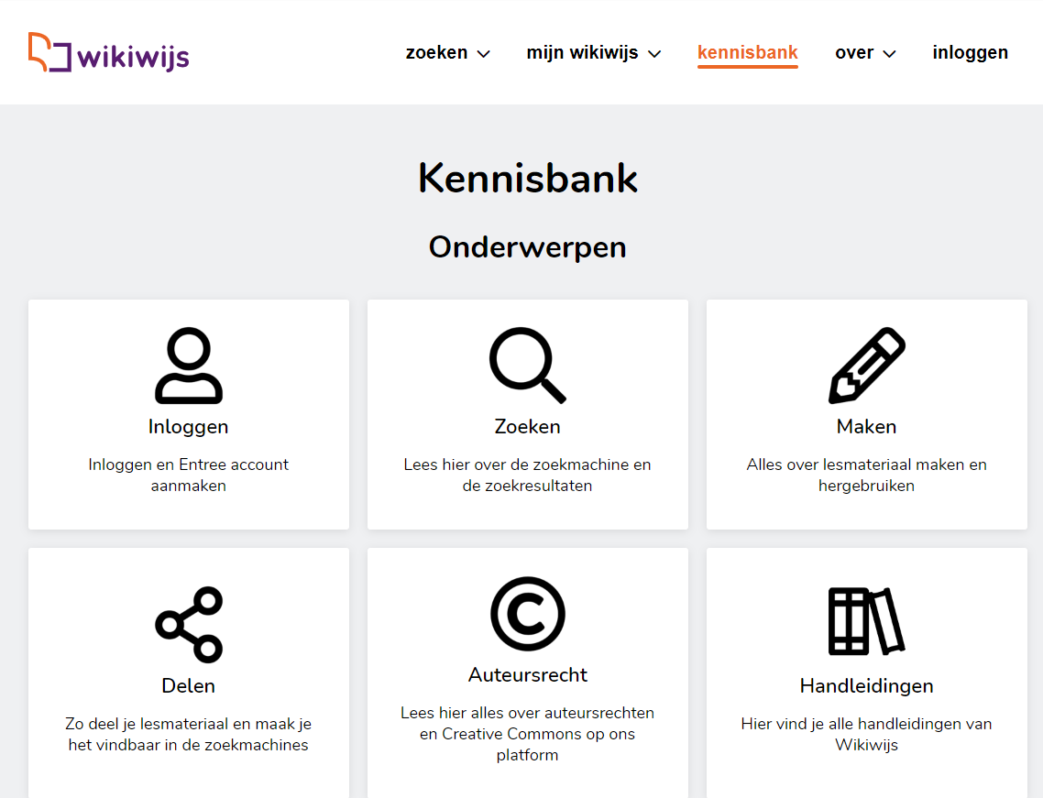

Slide 4
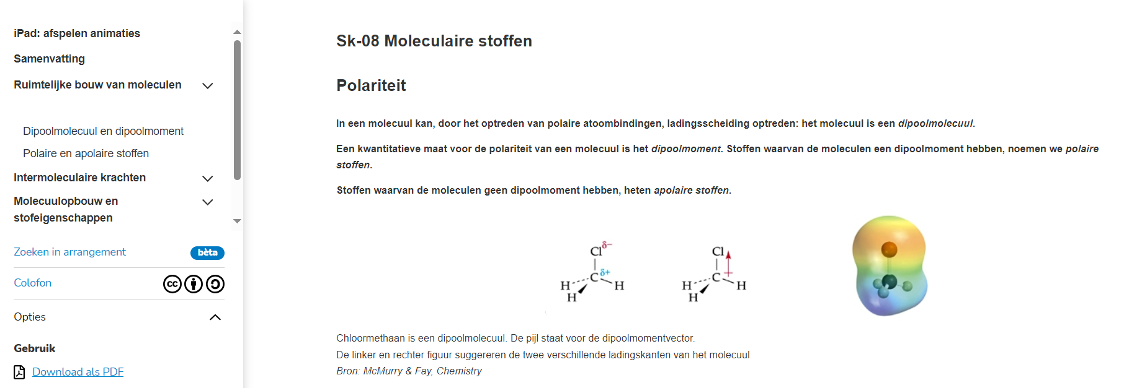

Slide 5
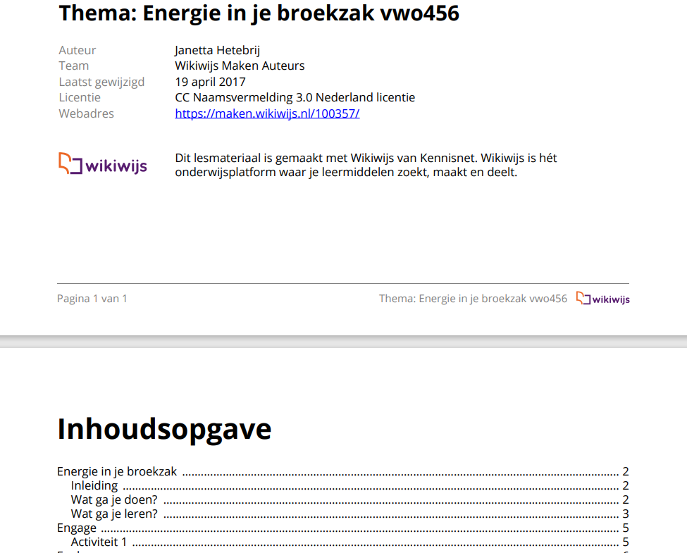

Slide 6
